Slide 1
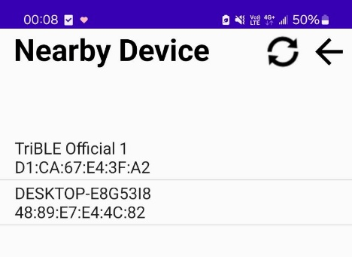
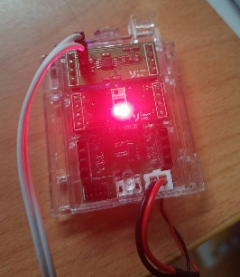
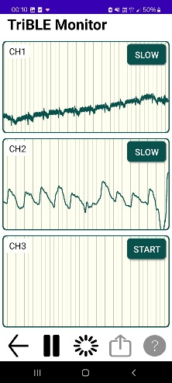
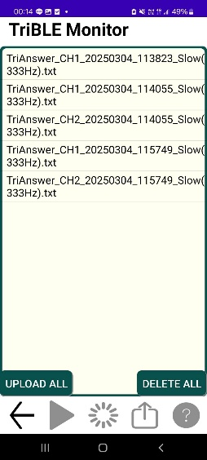
將電腦與TriBLE利用USB連起來實施燒錄
在手機或者PC上面
下載TriAnswer所提供的APP
將電腦或手機藍芽開啟
檢查是否有裝置名稱在上面(TriBLE Oficial 1)
確保設備可以與電腦連線之後 將USB供電改成電池供電 成右圖貌
在實施觀測期間 TriBLE的顯示器會有波形輸出
右圖CH1為ECG CH2為PPG
該APP附有紀錄功能可以存成txt檔
txt檔內容僅有值而無時間 但有提供頻率 故可以知道每個值的相對時間
將值與時間附於Excel 可得到波形圖以及對其實施其餘數據分析
該APP附有紀錄功能可以存成txt檔

